Slide 1
Медицина на страже здоровья

Slide 2
Суть проекта: оказание первичной медицинской помощи студентами выпускных курсов Буйнакского медицинского училища, медпунктам при учебных заведениях города Буйнакска. Так как несвоевременное оказание первичной медицинской помощи детям, подросткам и взрослому населению, страдающим артериальным давлением, сердечно – сосудистыми и другими заболеваниями приводит к тяжелым последствиям. На сегодняшний день пациенты не могут получить в удобное для них время первичную медицинскую помощь, а так же консультацию.

Slide 3
Актуальность проекта: Актуальность данного проекта для молодёжи заключается в том что учащиеся Буйнакского медицинского училища смогут применять свои знания, умения и навыки, полученные в учёбе на практике в мед пунктах школ и средних учебных заведений города Буйнакск.
Данный проект носит социальный характер, и экономическая выгода заключается в том, что при не своевременном обращении в мед пункты и выявления состояния здоровья учащихся приводит к более высоким экономическим затратам государства при проведении лечения их в лечебно профилактических учреждениях.

Slide 4
Задачи:
1. Открыть станцию бесплатной медицинской помощи для приёма граждан при Буйнакском медицинском училище с целью повышения качества медицинского обслуживания граждан города Буйнакска.
2. Распределение студентов БМУ по школам и средним учебным заведениям Буйнакска для оказания медицинской помощи учащимся.
3. Повысить уровень медицинского обслуживания граждан и учащихся в школах и в средних учебных заведениях города Буйнакск.

Slide 5
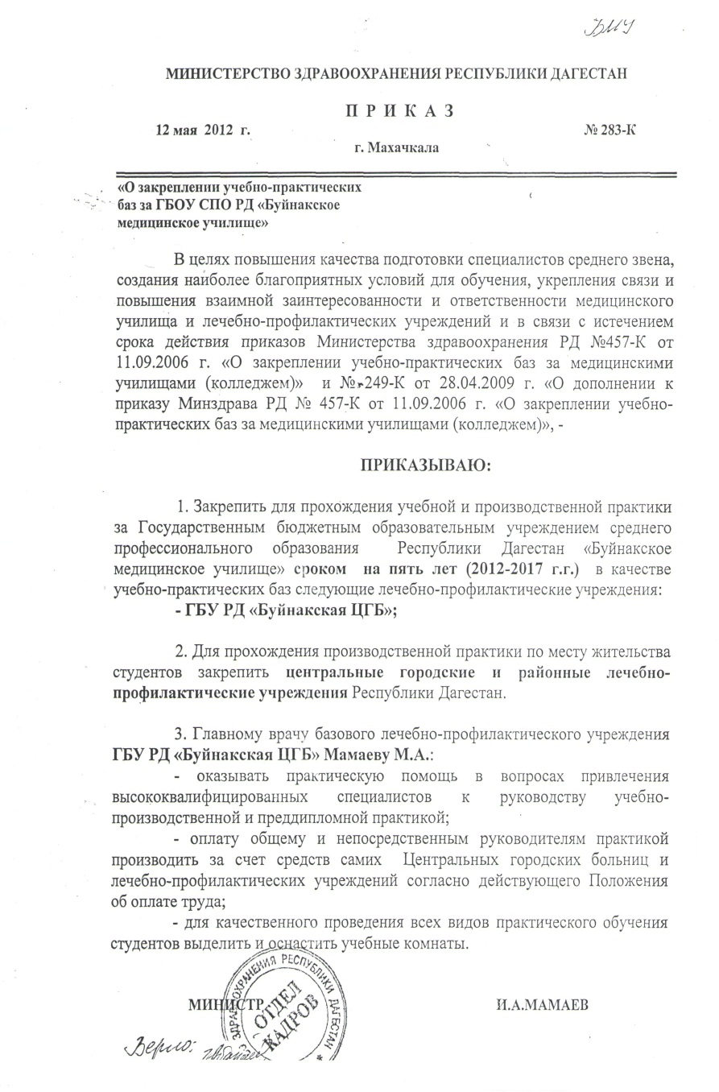
В соответствии с приказом № 283-К от 12 мая 2012 года, Буйнакское медицинское училище закрепляет за собой все медицинские учреждения г. Буйнакска для прохождения учебной и производственной практики.

Slide 6
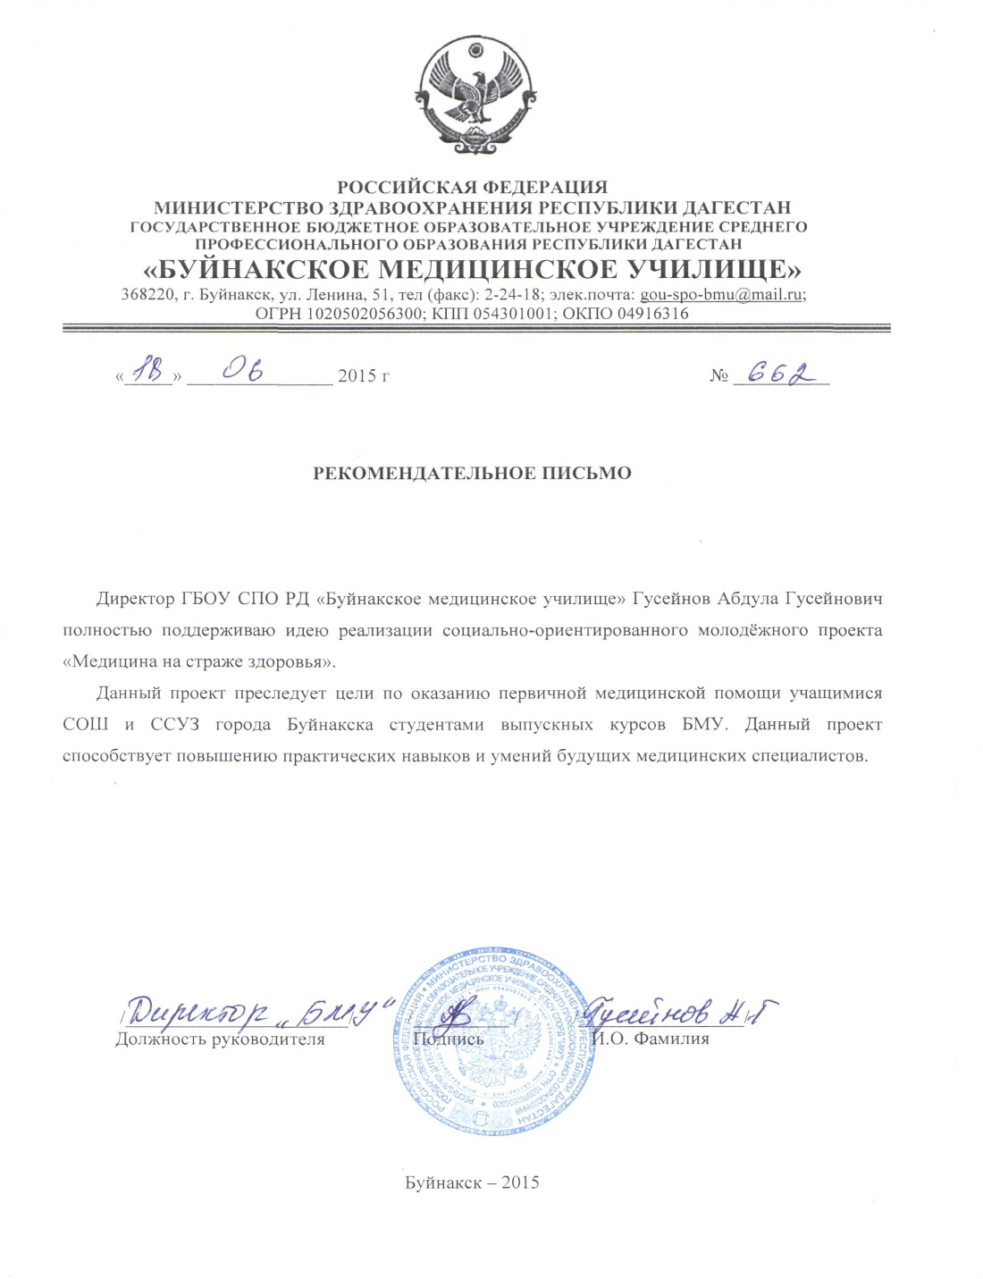
Проект поддерживает директор Буйнакского медицинского училища Гусейнов А.Г

Slide 7
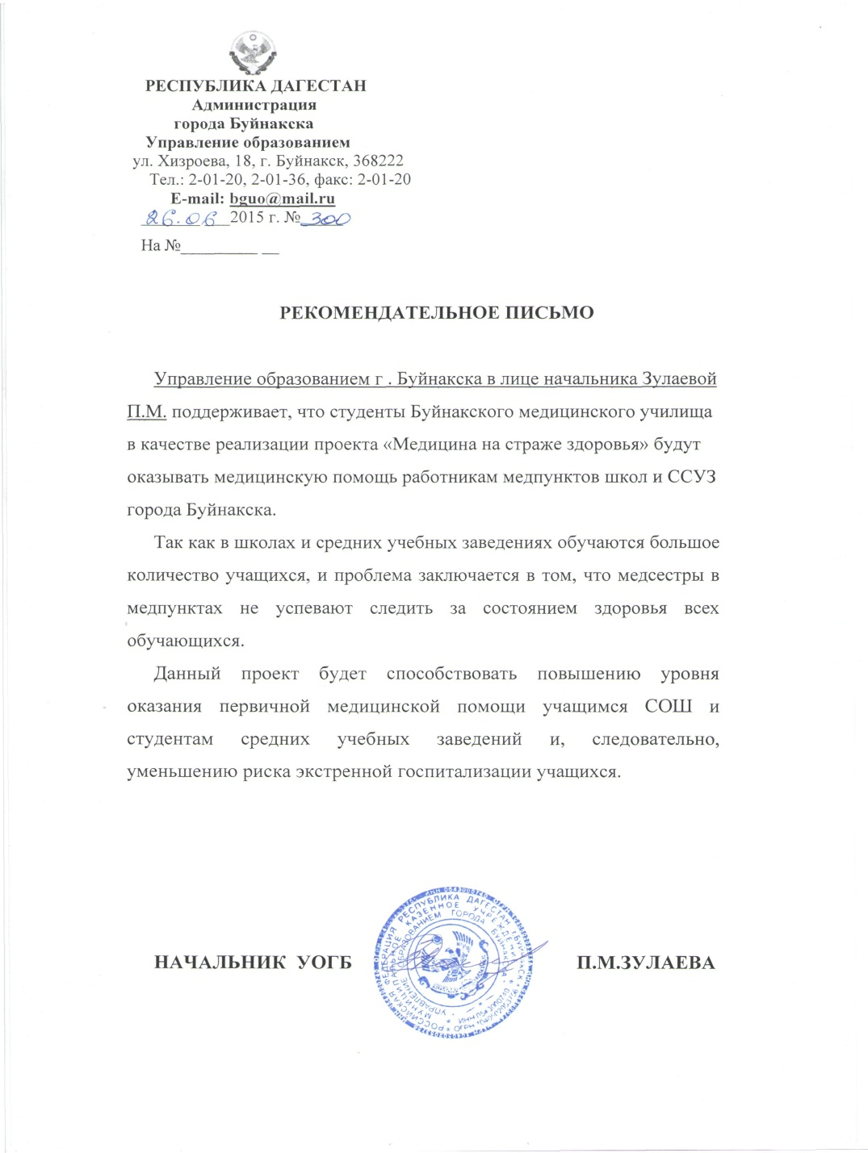
Проект поддерживает зав. Буйнакским Управлением образования Зулаева П.А.

Slide 8
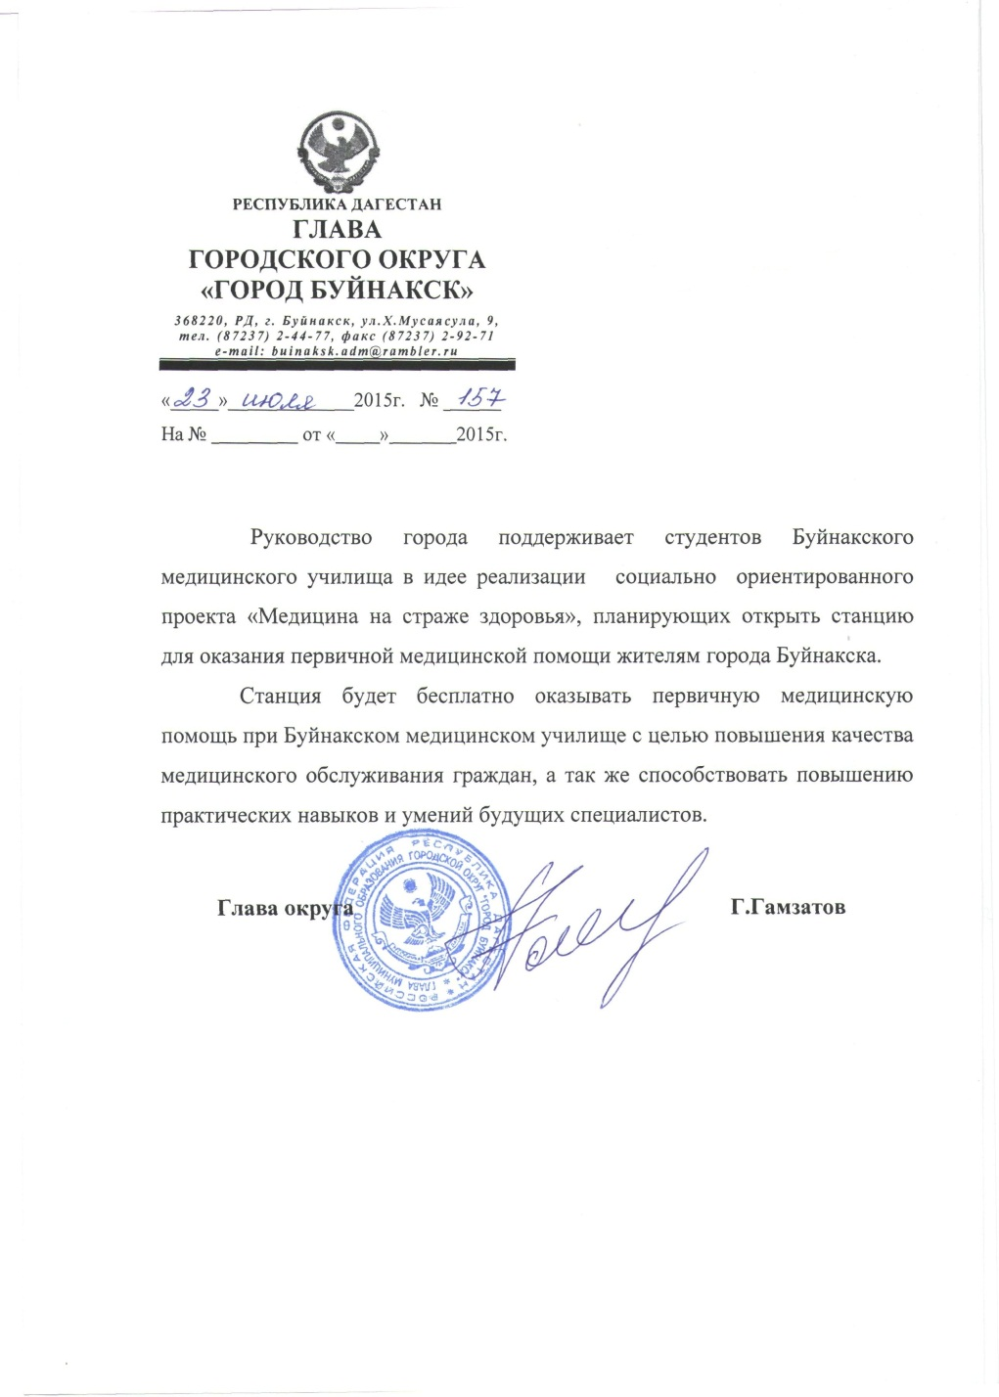
Проект поддерживает администрация г. Буйнакска

Slide 9
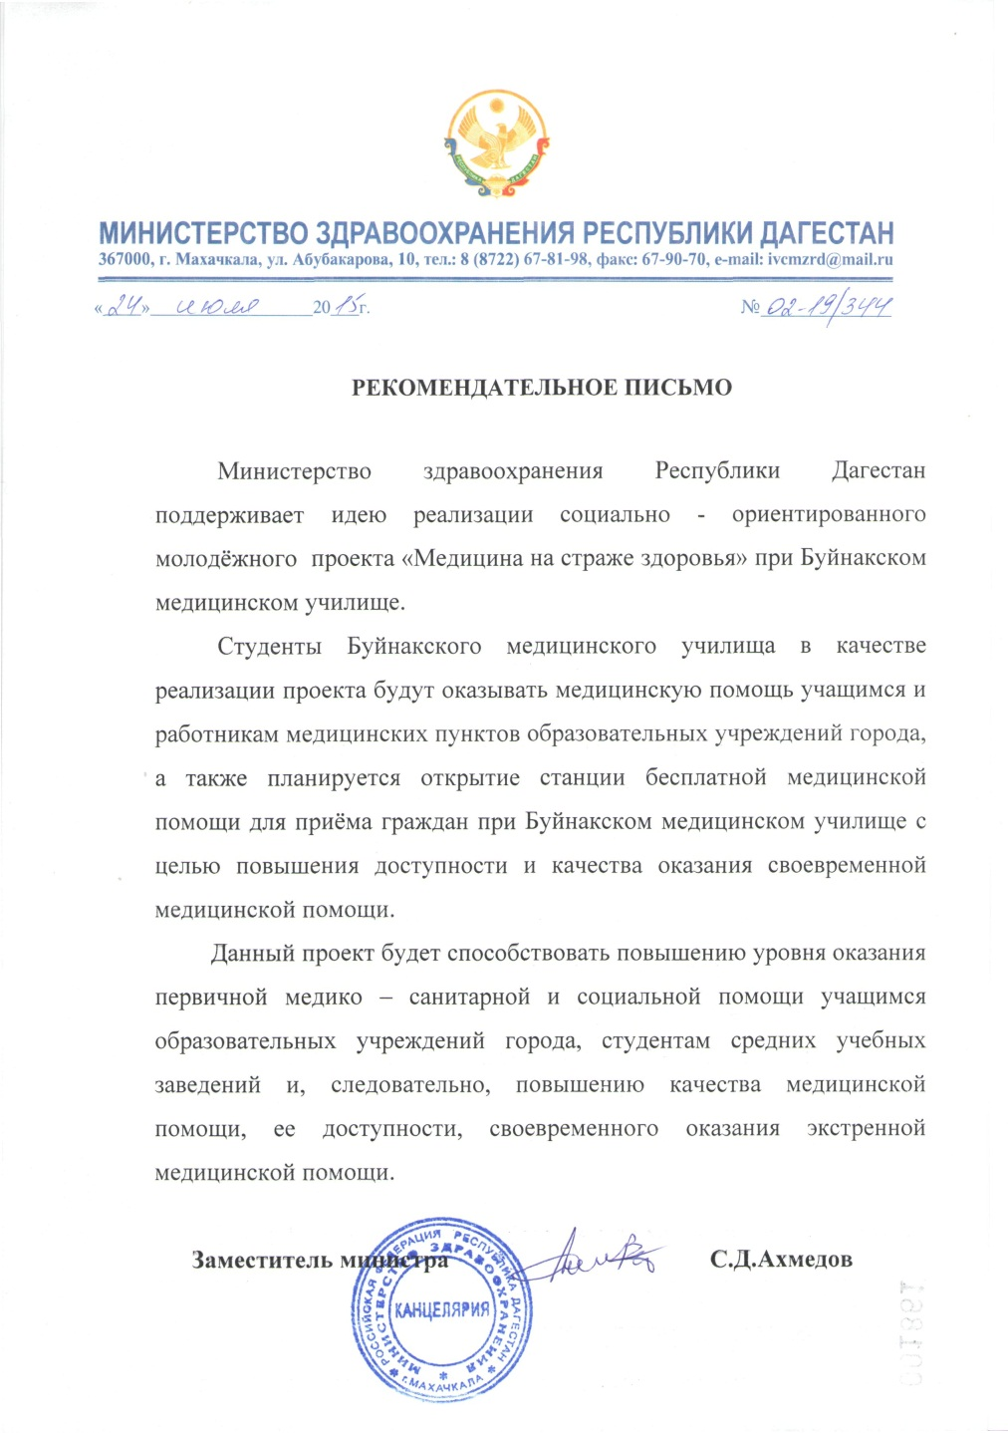
Проект поддерживает министерство здравоохранения РД

